Slide 1

Název školy: ZŠ Varnsdorf, Edisonova 2821, okres Děčín, příspěvková organizace
Člověk a jeho svět, Přírodověda, Malá tělesa sluneční soustavy
Autor: Mgr. Marta Samlerová
Název materiálu: VY_32_INOVACE_17/III.SADA
Anotace: Prezentace je určena pro žáky 5.ročníku, slouží k výkladu učiva Malá tělesa sluneční soustavy. Žáci pracují na PC.
Období: září-prosinec 2011

Slide 2
Návod k práci:
Každý žák sedí u PC, který je připojen k internetu a na dané internetové stránce podle pokynů učitele vyhledává potřebné informace.
Žáci odpovídají na zadané otázky učiteli nebo si dělají zápis do sešitu.

Slide 3
Najdi na http://cs.wikipedia.org/wiki/Planetka a kde se v naší sluneční soustavě nacházejí.
Planetka je malé těleso obíhající kolem Slunce nebo jiné hvězdy.
Ve sluneční soustavě se nacházejí zejména v prostoru mezi Marsem a Jupiterem. Řada z nich se však nachází i za drahou Neptuna.

Slide 4
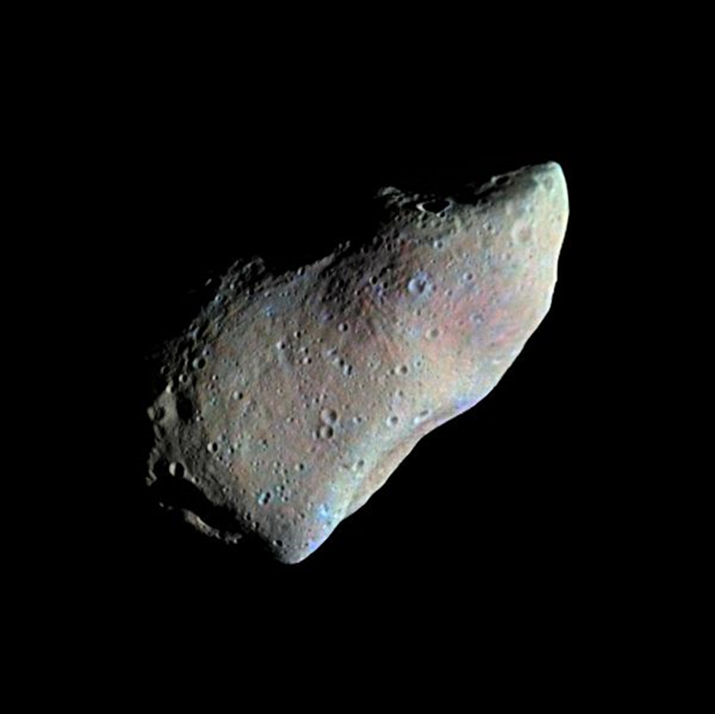
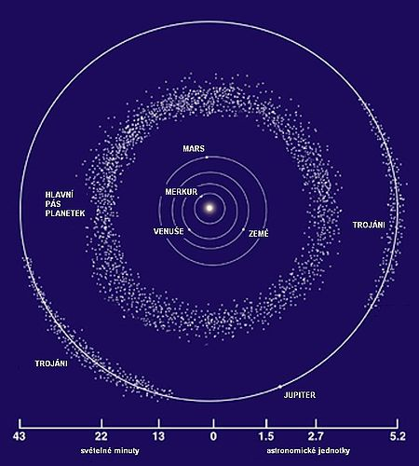
Planetka 951 Gaspra Planetky v sluneční soustavě

Slide 5
Najdi na http://cs.wikipedia.org/wiki/Kometa co je to kometa a najdi jméno alespoň jedné komety.
Kometa je malý objekt podobný planetce složený především z ledu a prachu a obíhající kolem Slunce. Komety jsou známé pro své nápadné ohony.
Existují komety, které se ke Slunci vrací pravidelně a často. Mezi ně patří například Halleyova nebo Hale-Bop. Často znamená jednou za několik let až staletí.

Slide 6
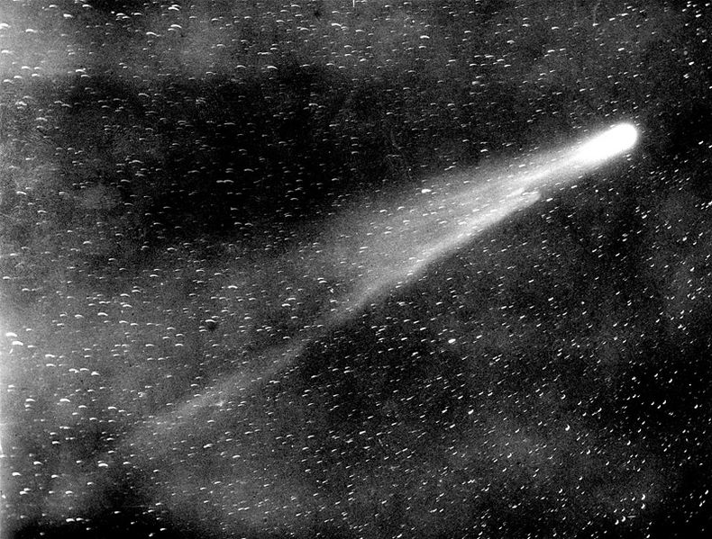
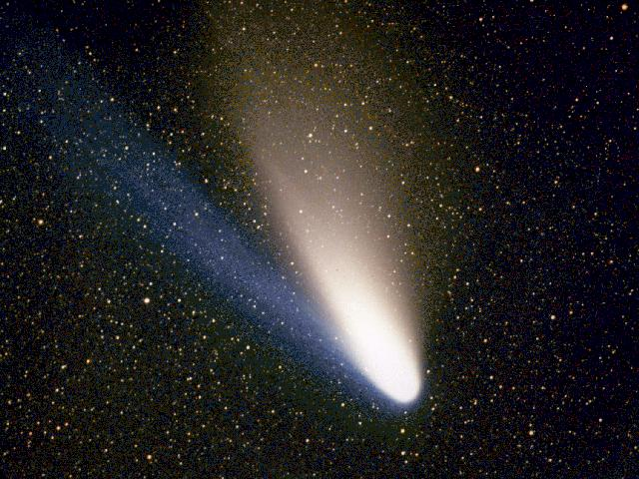
Halleyova kometa Hale-Bopp kometa

Slide 7
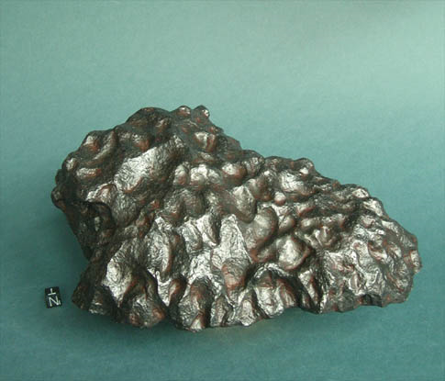
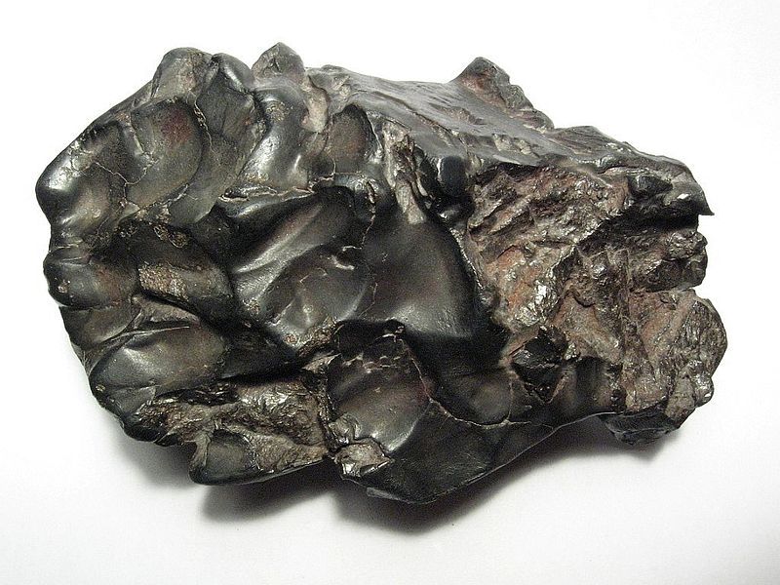
Najdi na http://cs.wikipedia.org/wiki/Meteorit co je to meteorit a co se s nimi na Zemi stane.
Meteorit je menší kosmické těleso, které díky příznivým podmínkám dopadlo na povrch Země nebo jiné planety.
Většina meteoritů se při průletu zemskou atmosférou roztaví a vypaří.

Slide 8
Použité zdroje:
http://cs.wikipedia.org/wiki/Soubor:Galileo_Gaspra_Mosaic.jpg
http://cs.wikipedia.org/wiki/Soubor:Asteroid_Belt-cs.jpg
http://commons.wikimedia.org/wiki/File:Halley%27s_Comet,_1910.JPG?uselang=cs
http://cs.wikipedia.org/wiki/Soubor:Halebopp031197.jpg
http://cs.wikipedia.org/wiki/Soubor:SikhoteAlinMeteorite.jpg
http://commons.wikimedia.org/wiki/File:Oriented_Campo_meteorite.jpg?uselang=cs
Citováno 22.11.2011

